Slide 1
CSC10 Week 4: Design Space Exploration

Slide 2
Planning week 4 en 5
Week 4
Weekopdracht 4: Design Space Exploration
Week 5
Weekopdracht 5: High Level Synthesis
Weekopdrachten 1 t/m 4 afmaken
Gastcollege: 7-12 10:30 AP.B03.072 (zie mededeling Teams)
Bedenken eindopdracht, zie:
https://bitbucket.org/HR_ELEKTRO/csc10/wiki/Opdrachten/Eindopdracht.pdf
https://bitbucket.org/HR_ELEKTRO/csc10/wiki/Opdrachten/Nakijkmodel.pdf
Uiterlijk dinsdag 12-12 goedgekeurd door docenten

Slide 3
Planning week 6 t/m T2
Werken aan eindopdracht
Docenten zijn beschikbaar om te helpen (in ieder geval tijdens de ingeroosterde uren)

Slide 4
Leerdoelen CSC10 week 4
Je bent na het volgen van deze cursus in staat om:
in VHDL een hardware module te ontwerpen en implementeren met een memory bus interface zodat deze module, vanuit een soft of hard core processor, memory mapped te programmeren is;
een embedded systeem op een FPGA te ontwerpen en implementeren bestaande uit een soft core, software, bestaande hardware modules en zelf in VHDL geïmplementeerde hardware modules;
op dit embedded systeem een RTOS toe te passen;
een embedded systeem op een FPGA te ontwerpen en implementeren bestaande uit een hard core, software die draait onder Linux, bestaande hardware modules en zelf in VHDL geïmplementeerde hardware modules;
te beslissen of bepaalde functionaliteit van een embedded applicatie beter op een soft core, op een hard core of in hardware geïmplementeerd kan worden;
verschillende vormen van High Level Syntheses met de voor- en nadelen van deze vormen te benoemen.

Slide 5
Manier van werken week 4 CSC10
We maken gebruik van een deelopdrachten.
Het uitvoeren van deze deelopdrachten is geen doel op zich!
Zorg dat je begrijpt wat je doet en hou de leerdoelen in het oog.
Vraag indien nodig de docent om extra uitleg.
Hou een logboek bij, zodat je e.e.a. snel terug kunt zoeken.

Slide 6
Leerdoelen Week 4
Leerdoelen week 4. Je leert hoe je:
een audio-signaal kunt filteren m.b.v. het DE1-SoC board door een FIR-filter te implementeren in C-code dat uitgevoerd wordt op een Nios II processor;
een audio-signaal kunt filteren m.b.v. het DE1-SoC board door een FIR-filter te implementeren in hardware d.m.v. VHDL;
een audio-signaal kunt filteren m.b.v. het DE1-SoC board door een FIR-filter te implementeren in de hard core ARM processor m.b.v. een programmeertaal onder Linux;
de bovenstaande implementaties met elkaar kunt vergelijken op uitvoersnelheid.

Slide 7
Design Space Exploration
Verschillende implementaties van een embedded systeem kunnen vergeleken worden op relevante eigenschappen:
prestatie (snelheid)
energieverbruik
kosten (productie- en/of ontwikkelkosten).
ontwikkeltijd
afmetingen
gewicht
aanpasbaarheid / uitbreidbaarheid

Slide 8
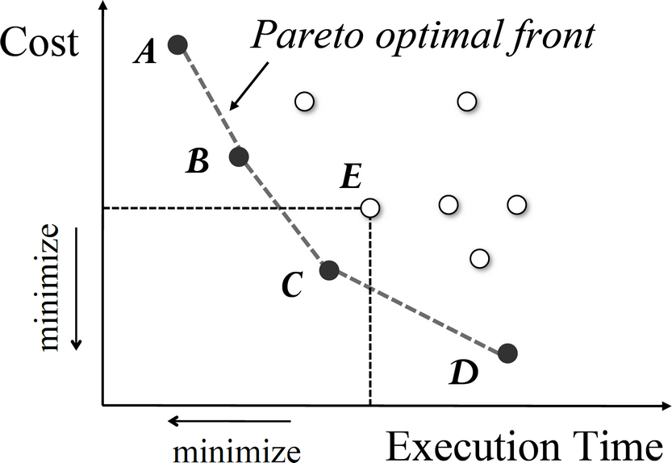
Design Space
Als de verschillende implementaties op n eigenschappen met elkaar vergeleken worden dan kunnen deze implementaties weergegeven worden in een n-dimensionale ruimte.
Voorbeeld n = 2

Slide 9
Aan de slag!
Aan de slag met Opdrachten_Week_4.pdf

